Slide 1
Физическое воспитание детей в раннем возрасте
Муниципальное дошкольное образовательное автономное учреждение
«Центр развития ребенка – детский сад № 120 г.Орска «Крепыш»
Опыт работы воспитателя 1 кв. категории
Булгаковой Людмилы Павловны

Slide 2
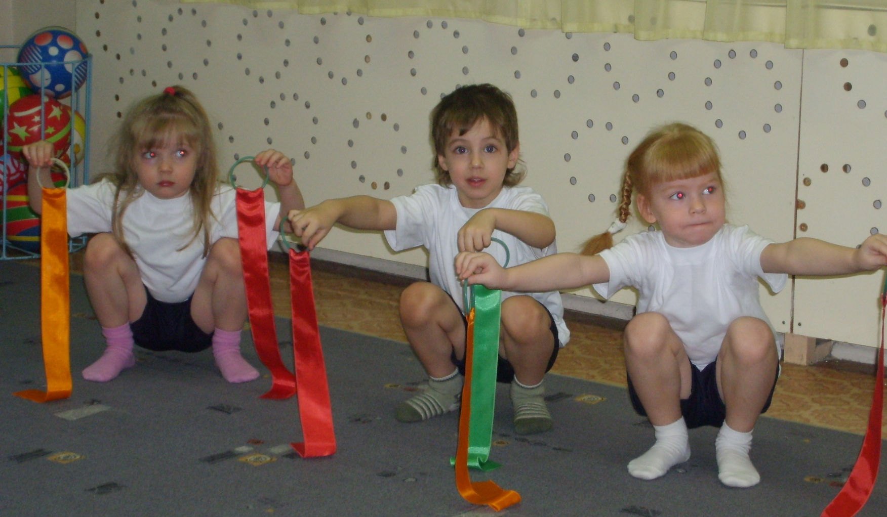
Физическое воспитание оказывает большое влияние на всестороннее развитие детей и является одним из важнейших средств психического развития детей.

Slide 3
Основными формами занятий
1 Утренняя гимнастика
2 Занятия урочного типа
3 Подвижные игры
4 Физкультпаузы и физкультминутки
5 Физкультурные праздники
6 Самостоятельные занятия

Slide 4
Цель занятий
обучение новым движениям, закрепление ранее освоенных действий , воспитание физических способностей

Slide 5
Структура занятий
Вводная (подготовительная) часть - организация детей, концентрация их внимания на предстоящих двигательных упражнениях, а так же подготовка организма к выполнению упражнений основной части.
Основная часть - входят упражнения в основных движениях : ходьба, бег, ходьба на носках, пятках, ходьба и бег со сменой направления, между предметами, и.т.д.
Заключительная часть - постепенный переход организма ребёнка к спокойному физиологическому состоянию

Slide 6
Время занятия
Вводная часть: от 2 до 6 минут
Основная часть: от 15 до 25 минут
Заключительная часть: 2-3 минуты

Slide 7
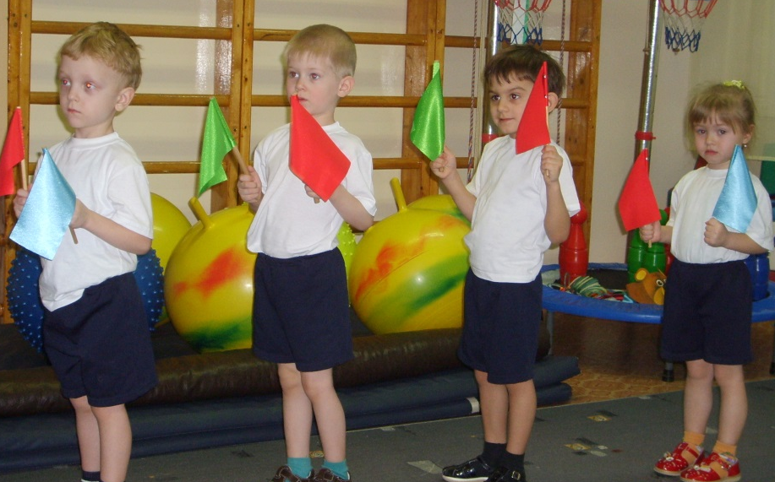
Разнообразные способы обучения
1 Фронтальный
2 Групповой
3 Индивидуальный

Slide 8
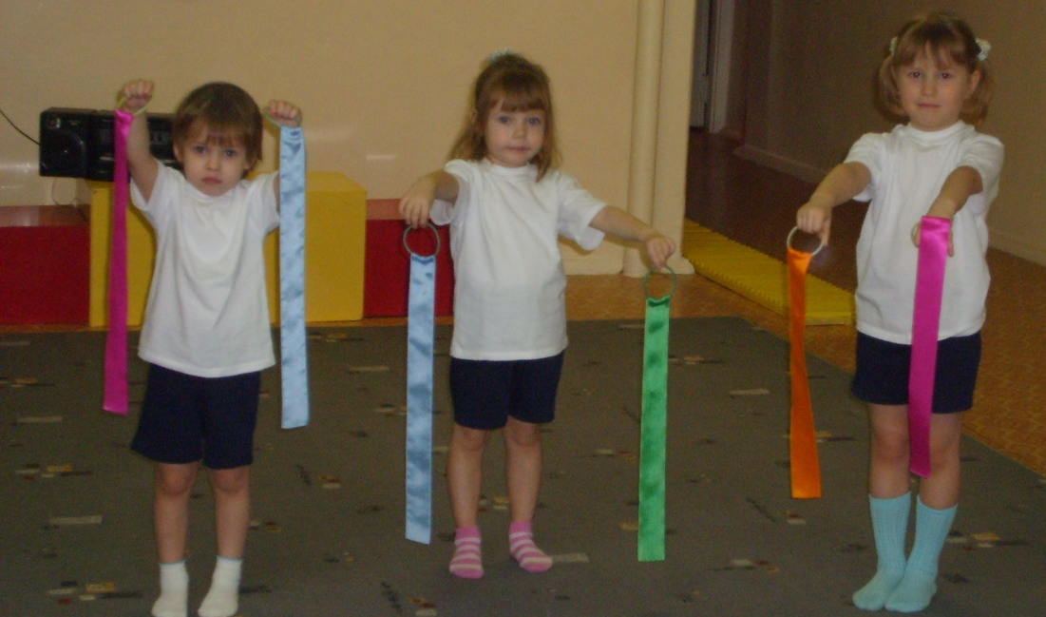
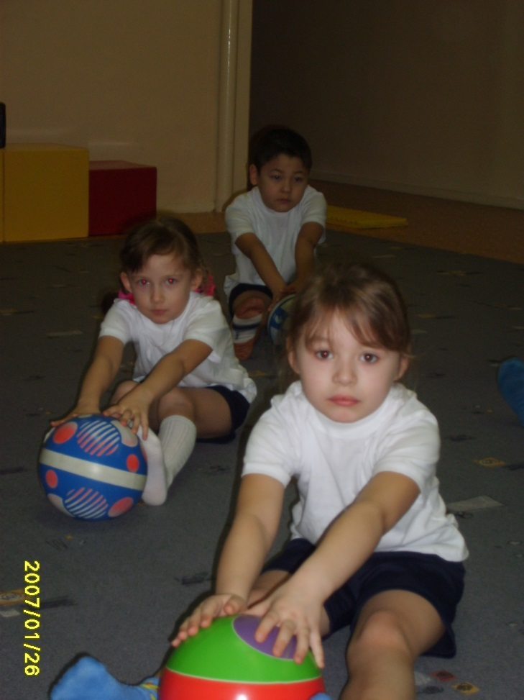
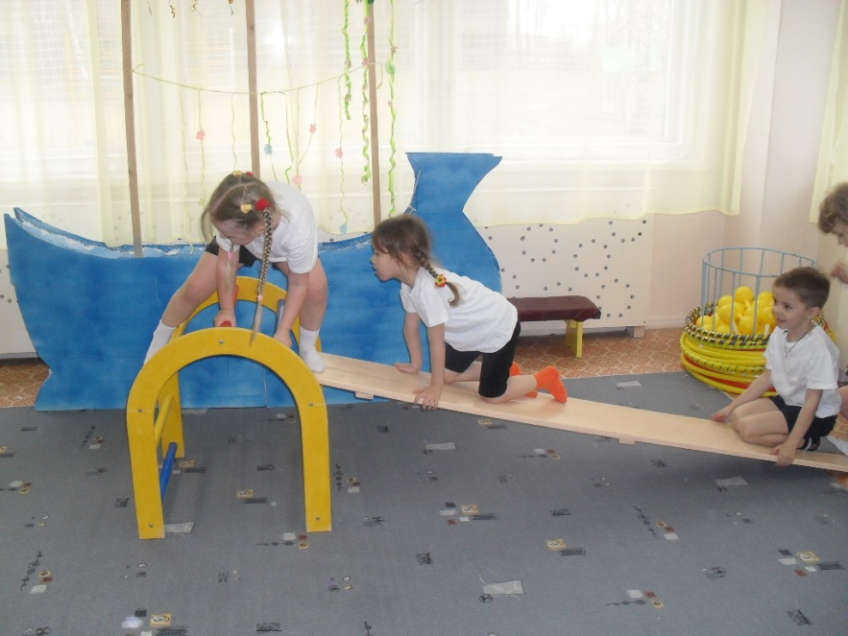
К трём годам ребёнок овладевает всеми основными движениями: ходьба, бег, прыжки, метание, лазание.

Slide 9
Практическая часть
Видео физкультурного занятия «Зайка в гостях»

